Slide 1
خطوات التسجيل وخطوات ملء استمارة
الاجازة الدراسية داخل القطر
تنويه : قم بتصفح كافة الشرائح لغرض تكوين صورة واضحة عن عملية التسجيل
قبل المباشرة الفعلية بملء الاستمارة

Slide 2
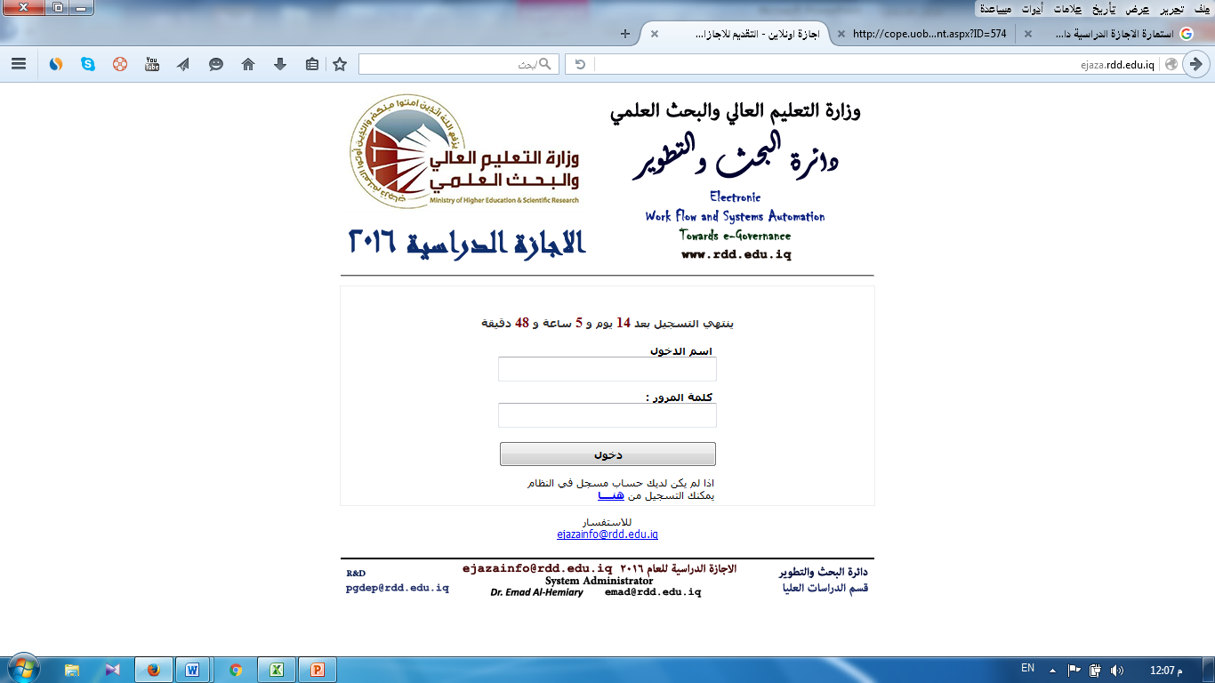
لغرض الدخول الى
موقع التقديم نكتب
ejaza.rdd.edu.iq
نضغط هنا لغرض
البدء في عملية التسجيل

Slide 3
نختار نوع الدراسة
التي سيتم التقديم اليها

Slide 4
من هنا نختار نوع التقديم
عام , خاص, ذوي الشهداء ....
هنا نكتب معدل اخر شهادة
هنا نختار اما نعم او لا
فقط للمتقدمين لدراسة الدبلوم العالي
او الماجستير

Slide 5
نضغط هنــا لإكمال
عملية التسجيل

Slide 6
قم بكتابة بريدك الالكتروني الصحيح
وستصلك خلاله رسالة فيها
اسم المستخدم وكلمة السر
هنا نكتب رقم الجواز
في هذا الحقل اعـد كتابة نفس
رمز التأكيد الذي يظهر
باللون الازرق
اضغط هنا لتفعيل هذه الخانة ثم اضغط تسجيل

Slide 7
الى هنا
اكتملت عملية التسجيل
وستصلك عبر البريد الالكتروني الذي كتبته
رسالتان
الاولى فيها رابط ياخذك الى
موقع الاستمارة لغرض ملئها
الثانية ستصل بعد 10 دقائق من وقت وصول
الاولى فيها اسم المستخدم وكلمة
المرور لتتمكن من الدخول لملء الاستمارة

Slide 8
الآن
نذهب الى البريد الكتروني نفتح الرسالة الأولى سضغط على الرابط الموجود في الرسالة ستظهر لنا الصفحه التالية
هنا نكتب اسم المستخدم وكلمة السر
الموجودتان في الرسالة الثانية ثم
نضغط دخول للبدء بملء معلومات التقديم

Slide 9
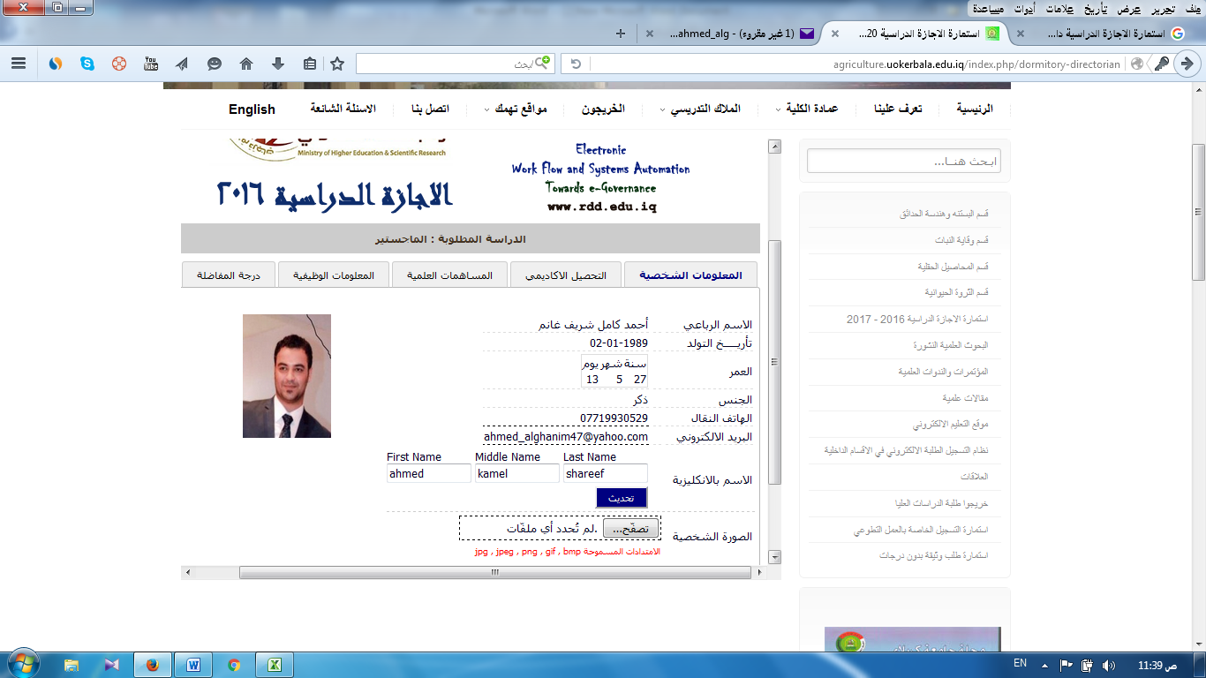
أولا
الصورة
الشخصية
عند اكتمال ملء كل المعلومات نضغط
من هنا تحميل الصورة الشخصية

Slide 10
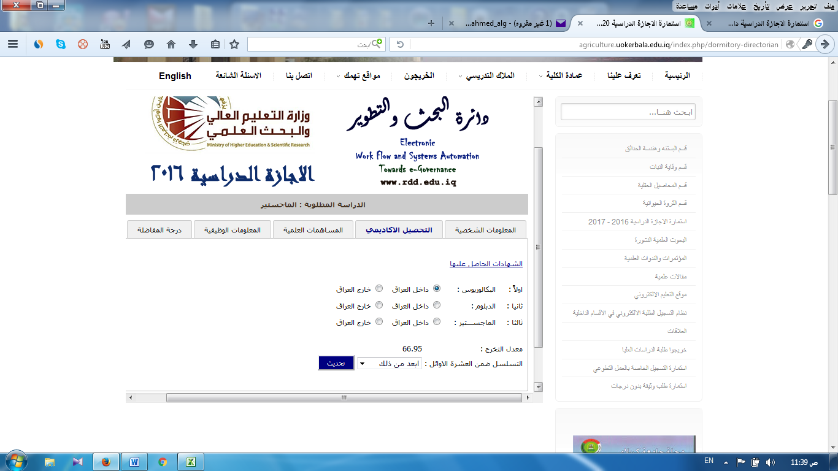
ثانيا

Slide 11
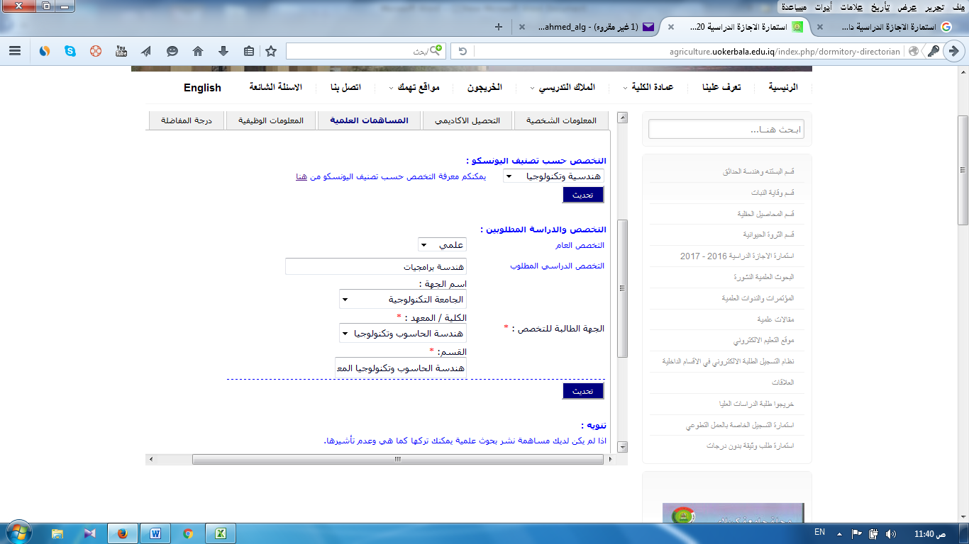
ثالثا
اضغط هنا لمعرفة مايجب كتابته
في حقلي الاختصاص العام والدقيق
ابحث بداية عن الاختصاص الدقيق
ستجده مكتوب على شكل فرع
من الاختصاص العام
بعد كتابة الاختصاص اضغط
الجامعة التي ينتمي لها المتقدم
الكلية التي ينتمي لها المتقدم
ؤ
القسم الذي ينتمي له المتقدم
في الشريحة التالية مثال
عن الاختصاصات

Slide 12
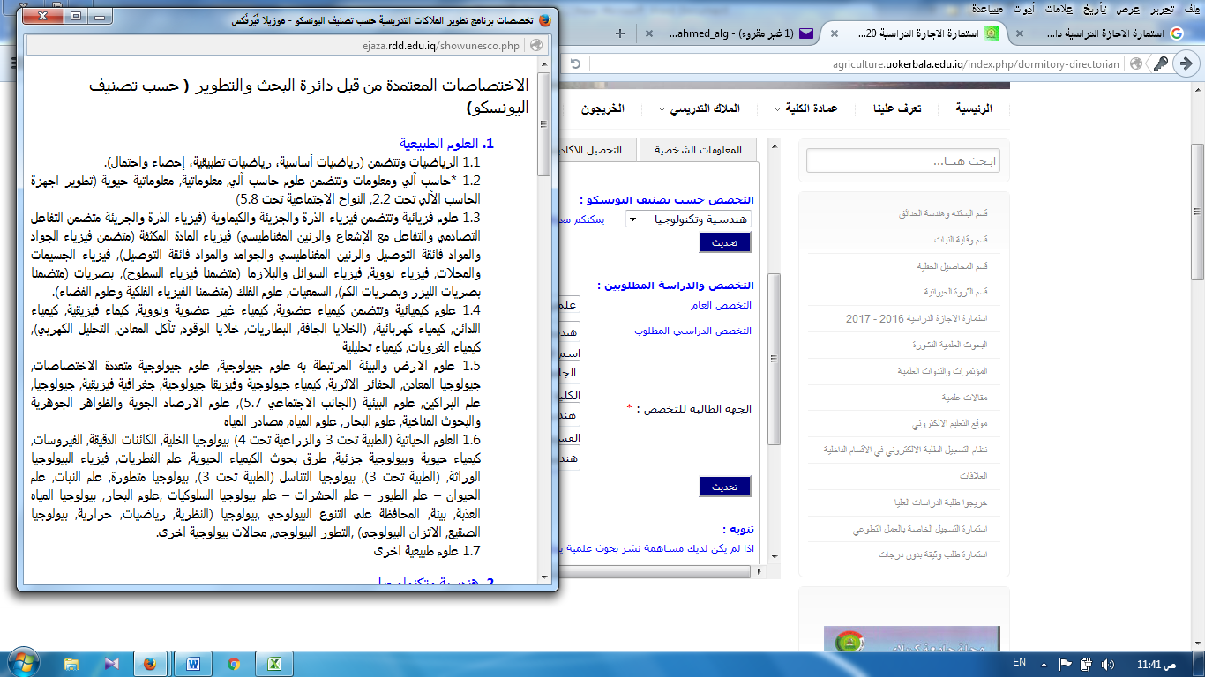
الاختصاص العام
الاختصاصات الدقيقة
(على شكل فروع)

Slide 13
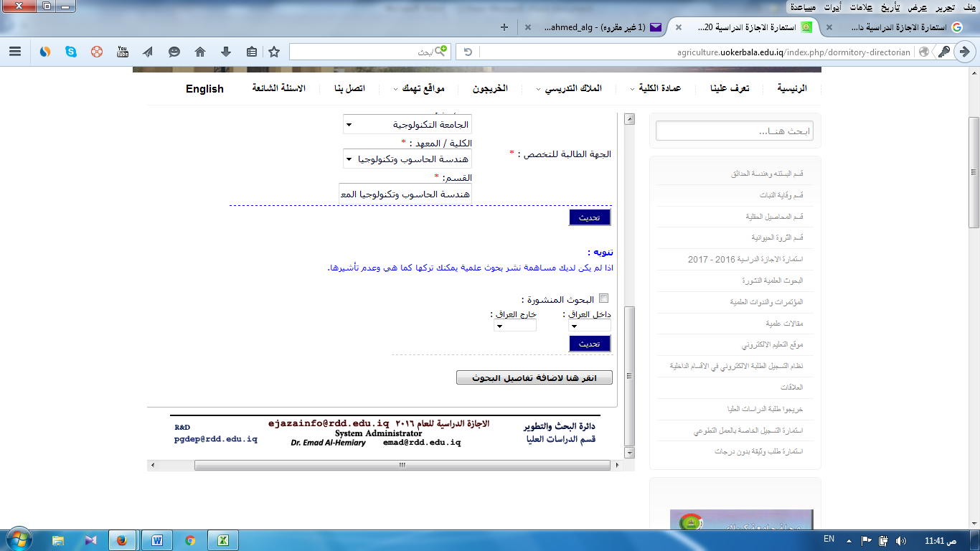
اذا كانت لديك بحوث منشورة
اضغط المربع لغرض تفعيله
ثم اضغط هنا

Slide 14
هنا نكتب تفاصيل البحث المنشور

Slide 15
رابعا
جامعة ديالى
بعد اكمال المعلومات
نضغط

Slide 16
خامسا
بعد مشاهدة درجة المفاضلة اضغط على المعلومات الشخصية
وهناك ستجد كلمة خروج اضغطها للخروج من النظام
ملاحظة: بإمكانك استخدام اسم المستخدم وكلمة المرور للدخول اكثر من مرة
لتعديل معلوماتك

Slide 17
خالص تمنياتنا بالموفـقـية للجميع
م .م ايمن مظهر بدر
مسؤل شبعة االحاسبة

